Slide 1
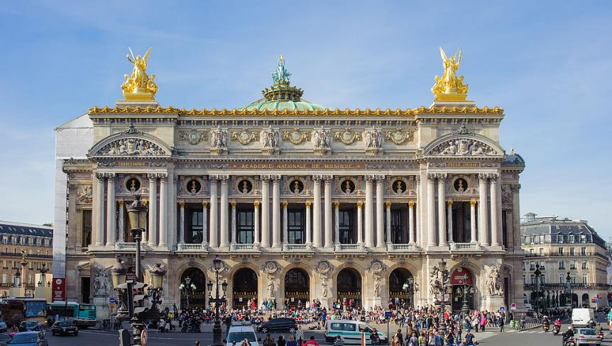
Opéra GARNIER
Cliqez Gauche PPS En ManuelMerci
150 ANS DÉJÀ………..

Slide 2
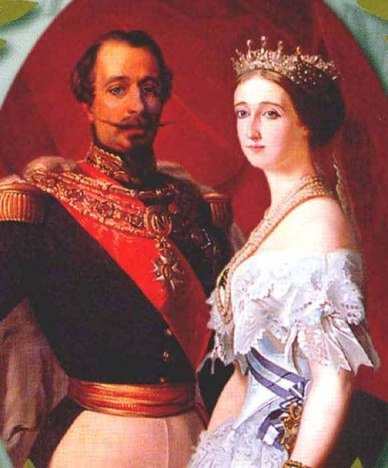
Après une tentative d’assassinat en 1858, dans la ruelle étroite, proche du théâtre.
De Napoléon III et l’Impératrice Eugénie
L’Empereur décide de faire construire une salle abritant l’Académie Impériale de Musique et de Danse
c’est l’architecte Charles GARNIER qui emporte
le chantier.
Inauguré en 1875
Napoléon III et Impératrice Eugénie

Slide 3
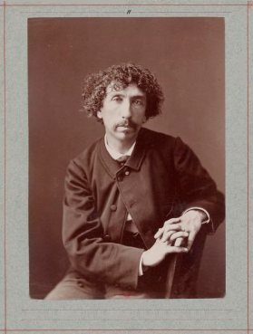
Ne en 1815 et décédé en 1898
Elève des Beaux-Arts de la rue Bonaparte à Paris en 1842
Obtient le grand Prix de Rome en 1848
voyage en Europe, étudier les Opéras, salles de concerts
Revient à Paris en 1854, souffrant, et gagne le Concours de la construction de l’Académie Impériale
travaux interrompus par la guerre Franco-Prussienne en 1870
Sera inauguré en 1875 par le Président, Maréchal Mac-Mahon
Le Casino de Monte Carlo fait partie de ses chantiers
portrait de Charles GARNIER par Nadar 1870

Slide 4
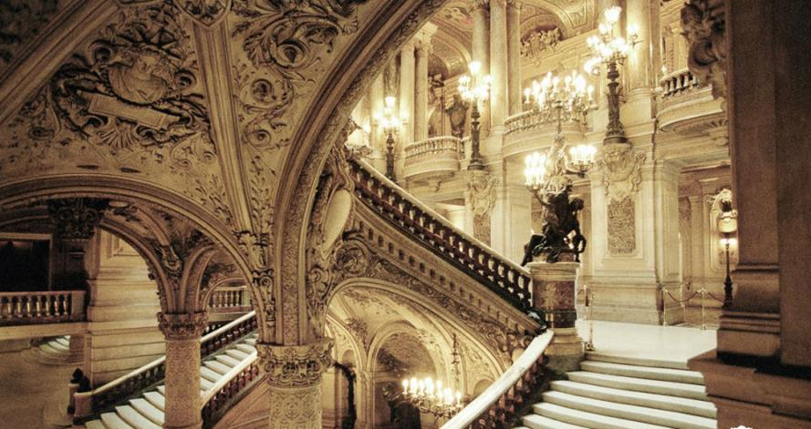
Forme somptueuse - Décorations de marbre - Mosaïques - Sculptures – Peintures
Joyau architectural Parisien du 19eme siècle

Slide 5
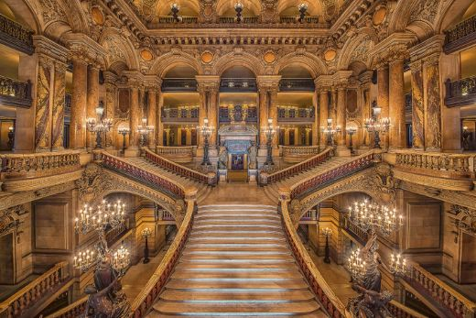
Grand escalier de marbre blanc

Slide 6
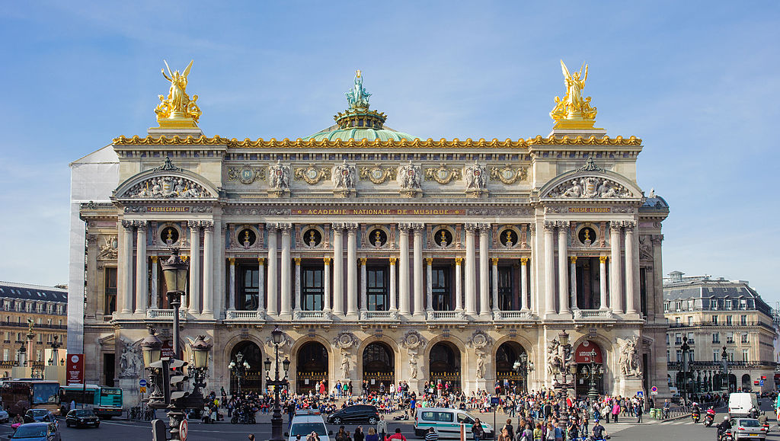

Slide 7
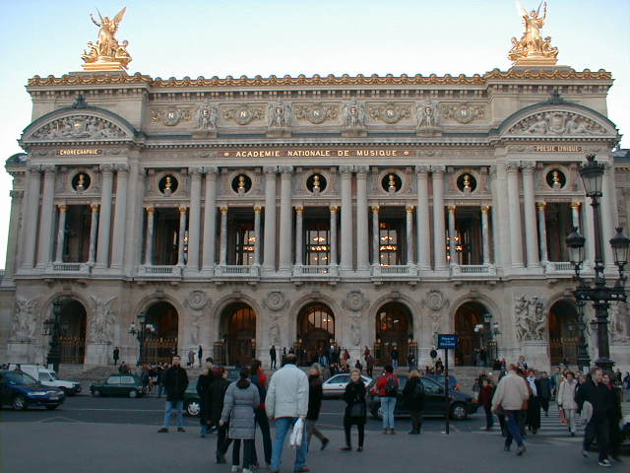
façade Sud

Slide 8
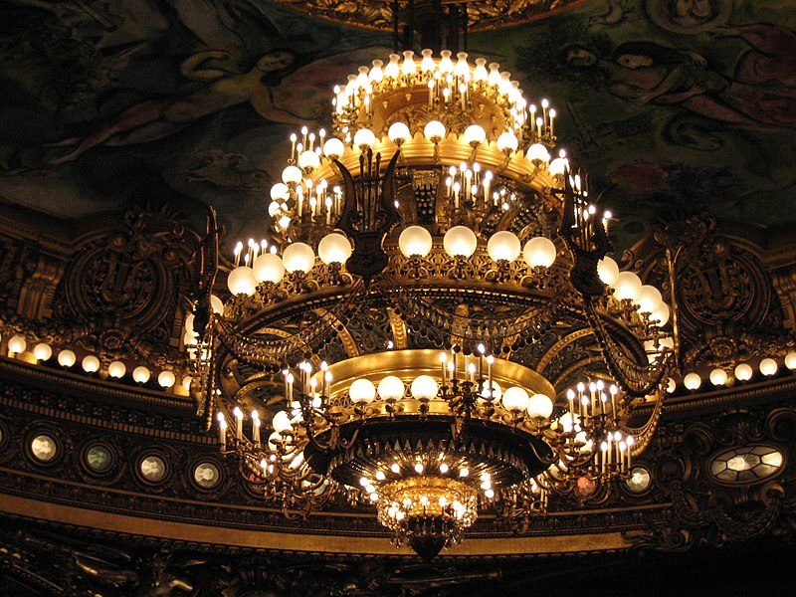
lustre de l’Opéra Garnier

Slide 9
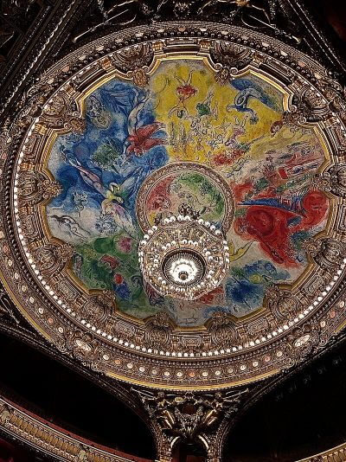
Plafond peint par Chagall

Slide 10
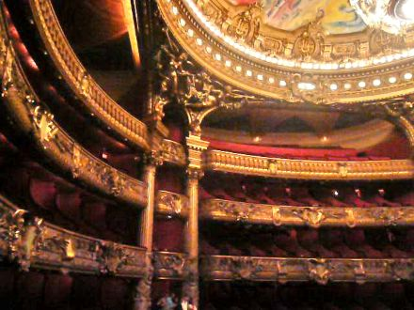
loges (face et coté)

Slide 11
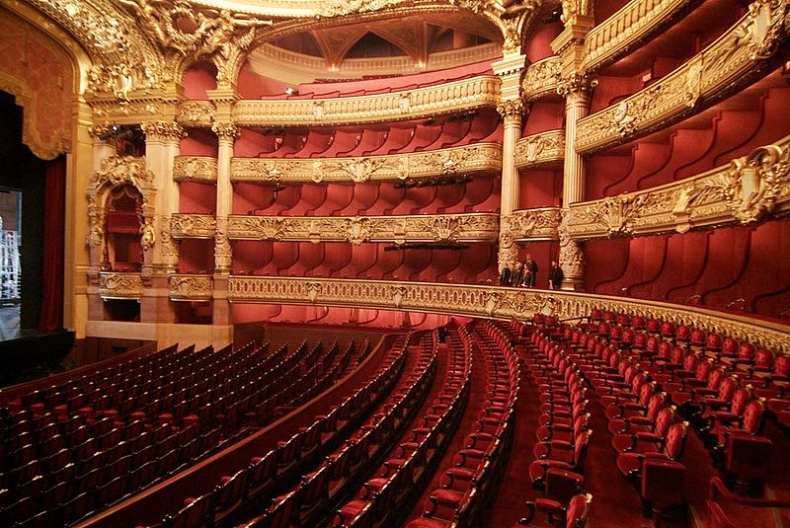
balcons et loges

Slide 12
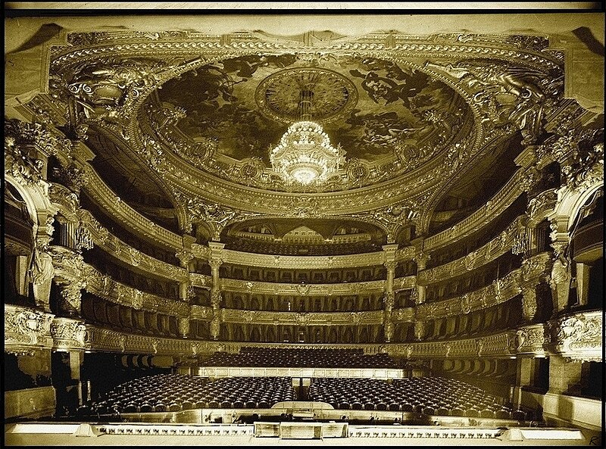
la Salle, vue de la scène
Cliché rétro (1936)

Slide 13
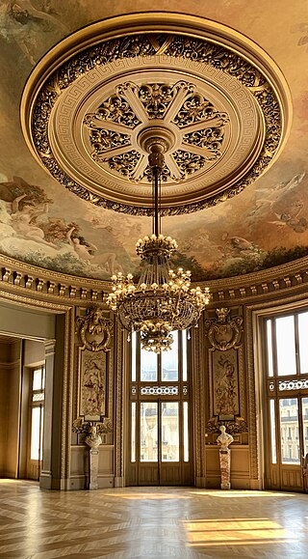
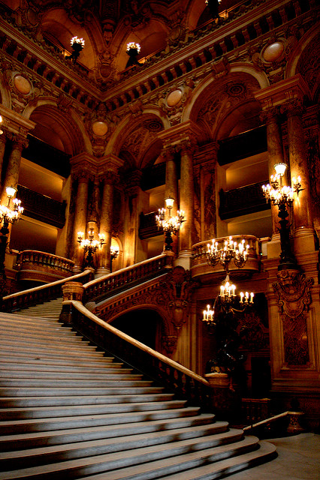
rotonde et, salon du glacier
Et, première volute de l’escalier

Slide 14
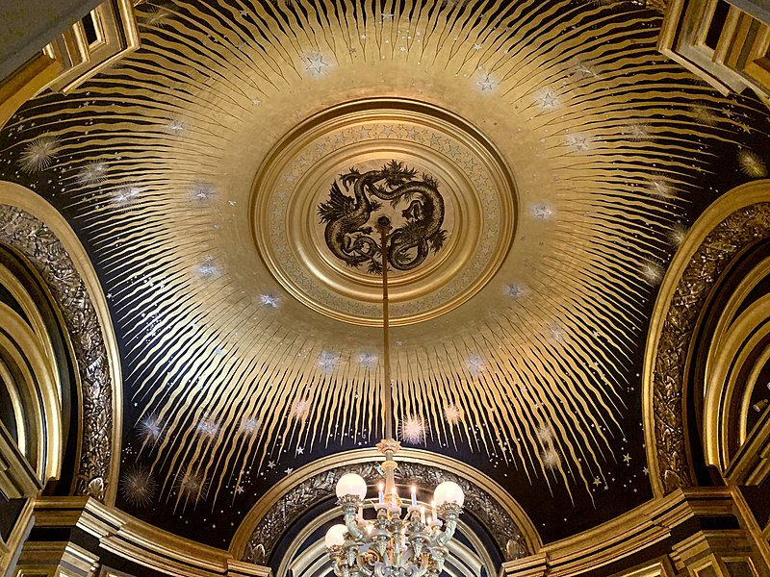
le plafond décoré du salon Soleil de l’ Opéra

Slide 15
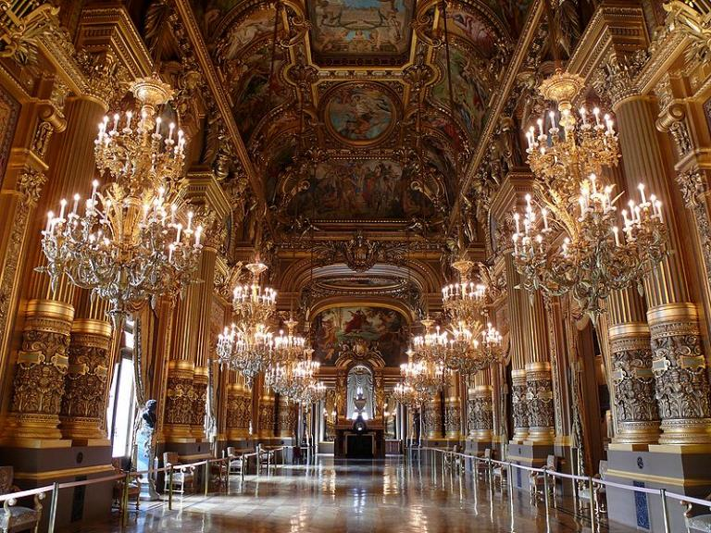
le Grand Foyer

Slide 16
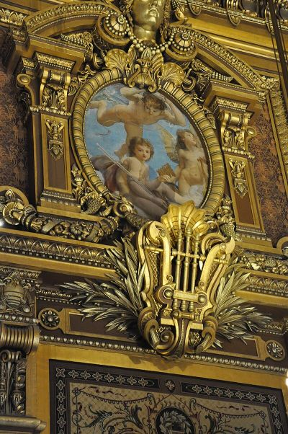
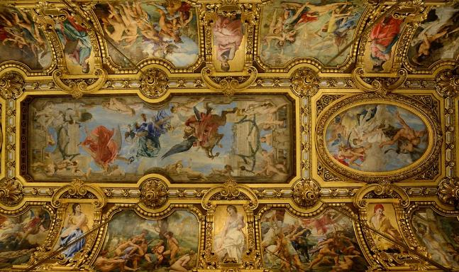
décor : La Lyre, du grand foyer et le plafond– Opéra Garnier

Slide 17
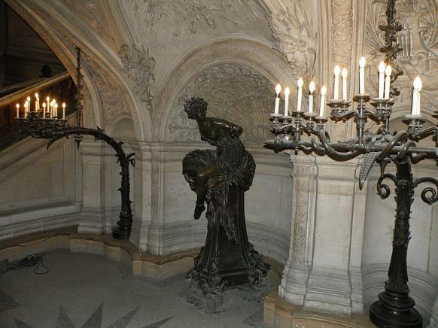
Bassin de la Pythie
sous l’escalier d’honneur

Slide 18
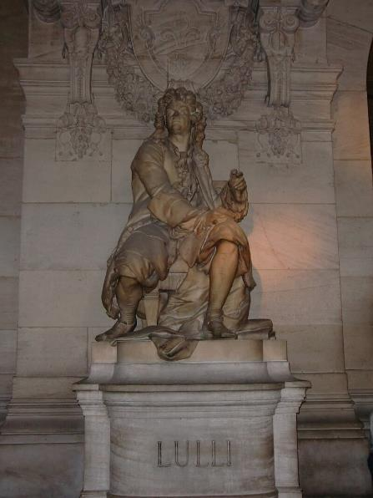
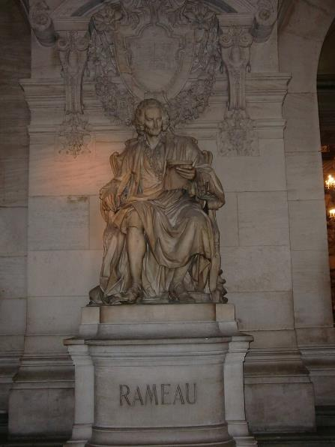
Jean-Baptiste Lully LES STATUES Rameau

Slide 19
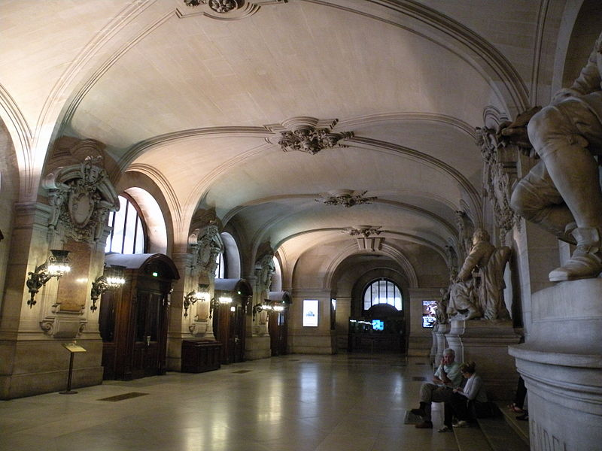
le grand Vestibule

Slide 20
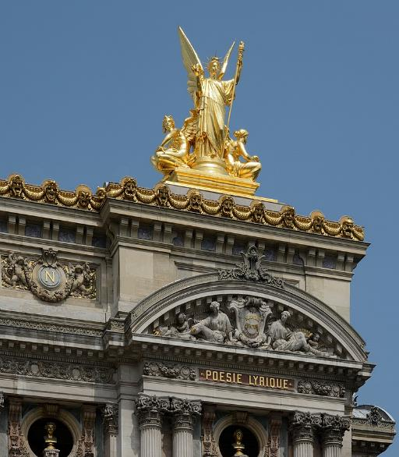
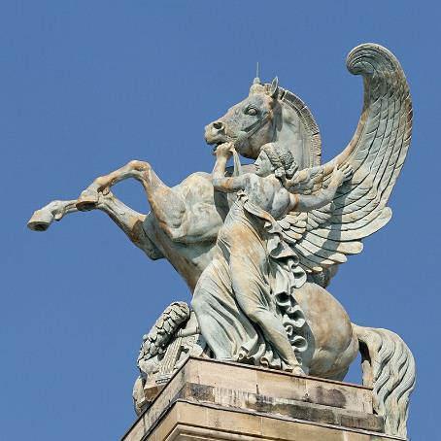
la Renommée, retenant Pégase
la Poésie de Charles Gumery

Slide 21
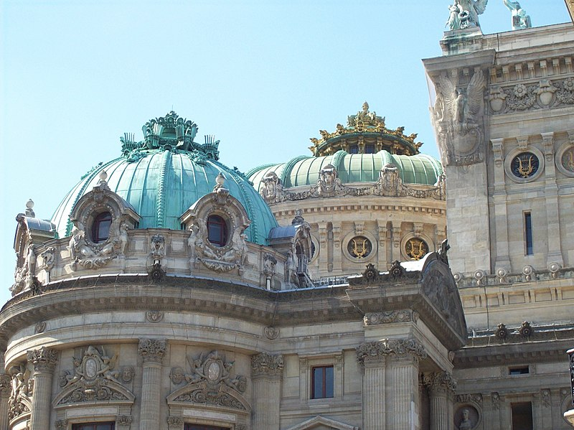
Dôme du Glacier
et grande coupole

Slide 22
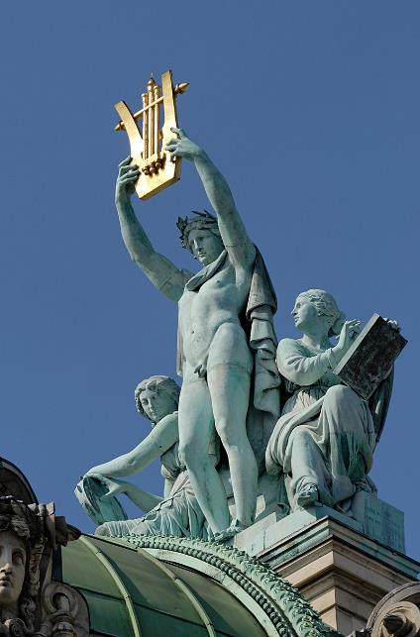
Apollon , la musique et la poésie par Aimé Millet

Slide 23
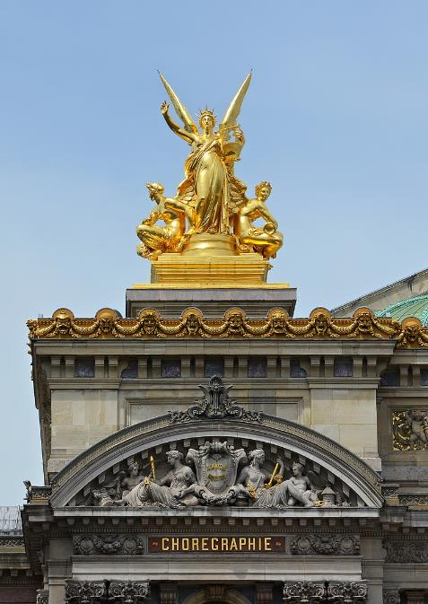
Harmonie
par Charles Gumery

Slide 24
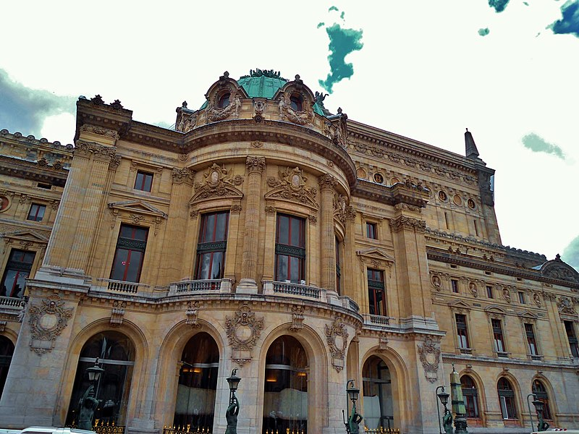
pavillon et rotonde des glaciers

Slide 25
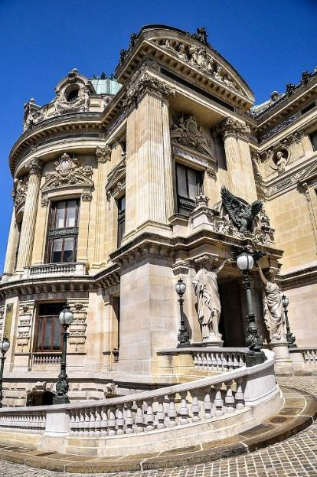
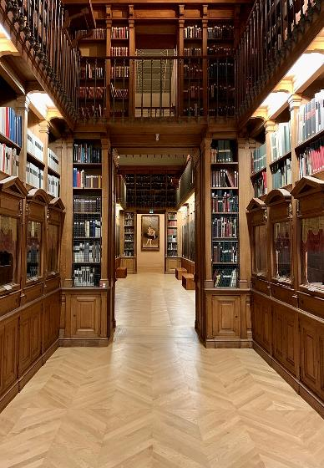
Pavillon de l’Empereur et, entrée bibliothèque et, vestibule de celle-ci

Slide 26
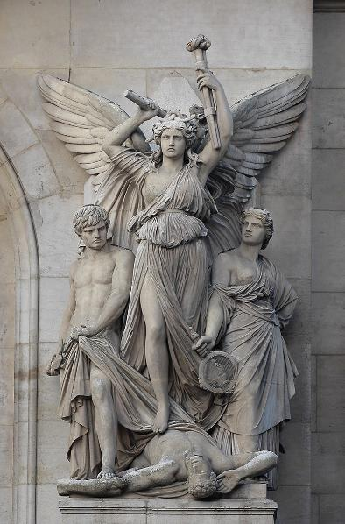
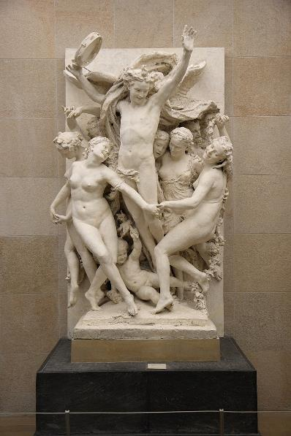
Drame Lyrique – Jean-Joseph Perraud
Allégorie Dande – Jean. Marie Carpeaux

Slide 27
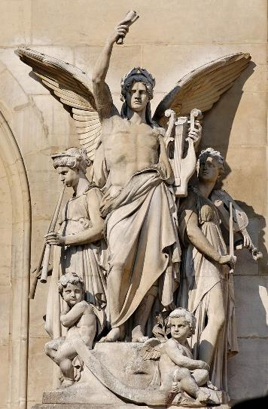
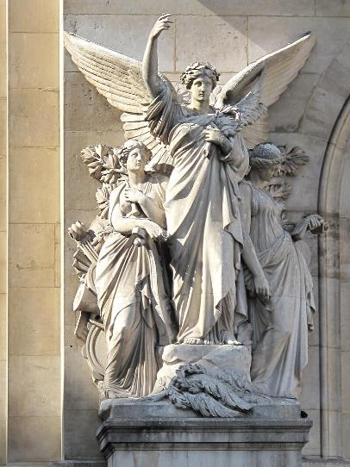
Musique instrumentale – Eugène Guillaume
La poésie – François Jouffroy

Slide 28
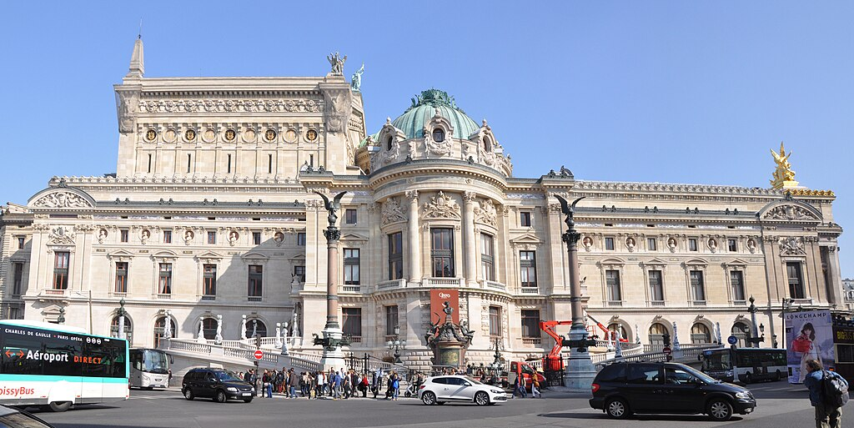
Si vous ne l’avez pas visité – Il sera rénové entre 2027 et 2029
façade Ouest

Slide 29
Sur Une Suggestion De JackDidier ,Lorient
Vous à Présenté L’Opéra Garnier
Les Images Et Le Son Du Net
Daniel

